Slide 1
Переваги та недоліки ТРАДИЦІЙНИХ ДЖЕРЕЛ ЕНЕРГІЇ

Slide 2
Класифікація традиційних джерел енергії
Невідновні джерела енергії (деякі корисні копалини):
- кам’яне та буре вугілля
- природний газ
- нафта
- радіоактивні руди
Деякі відновні джерела енергії:
- деревина
- енергія водного потоку (річок)

Slide 3
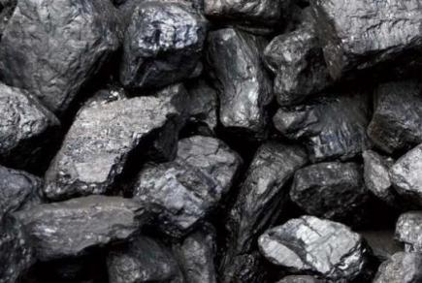
Кам’яне та буре вугілля
Корисна копалина, що використовується у якості палива для Теплоелектростанцій.
Понад 60 % електроенергії світу виробляється саме на теплових електростанціях

Slide 4
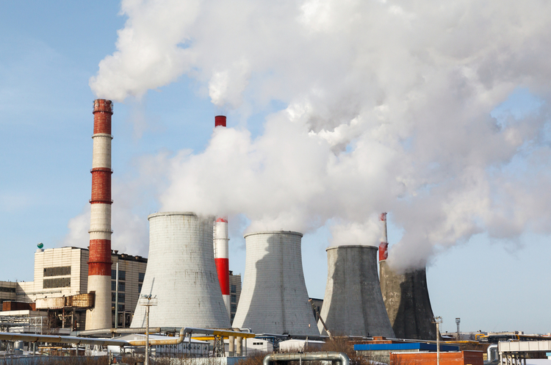
Кам’яне та буре вугілля переваги
Надійність
Спосіб отримання енергії не залежить від зовнішніх чинників.
Низька вартість та доступність
Споживання вугілля за 2015 рік - 7312 млн. т.
Простота побудови ТЕС, ТЕЦ

Slide 5
Кам’яне та буре вугілля Недоліки
Забруднює повітря відходами горіння
Викиди CO2 від спалювання вугілля становлять 39% від світового обсягу.
Спричиняє руйнацію ландшафтів
Є вичерпним джерелом енергії
За прогнозами вчених, світових запасів вугілля вистачить на 300-500 років.

Slide 6
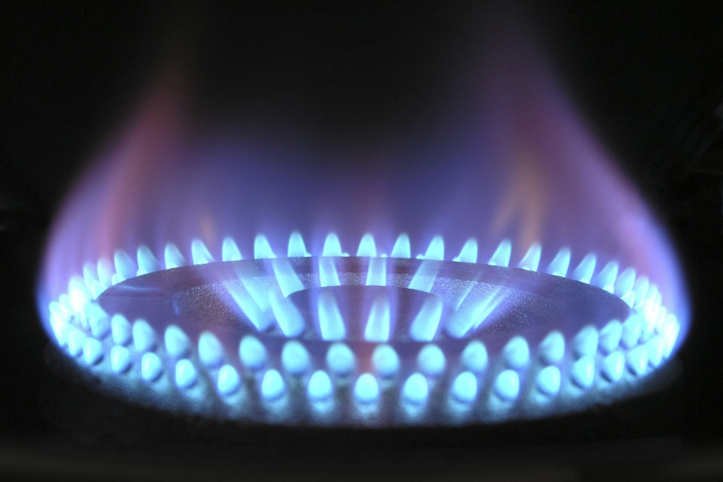
ПРИРОДНИЙ ГАЗ
Горюча корисна копалина, що використовується переважно для опалення приміщень та приготування їжі.

Slide 7
Природний газ переваги
Надійність
Доступність та низька вартість
За 2013 рік було видобуто 3,3 трлн. куб. м. Ціна - приблизно 3 грн за куб. м.
Спалювання відносно не шкідливе для довкілля

Slide 8
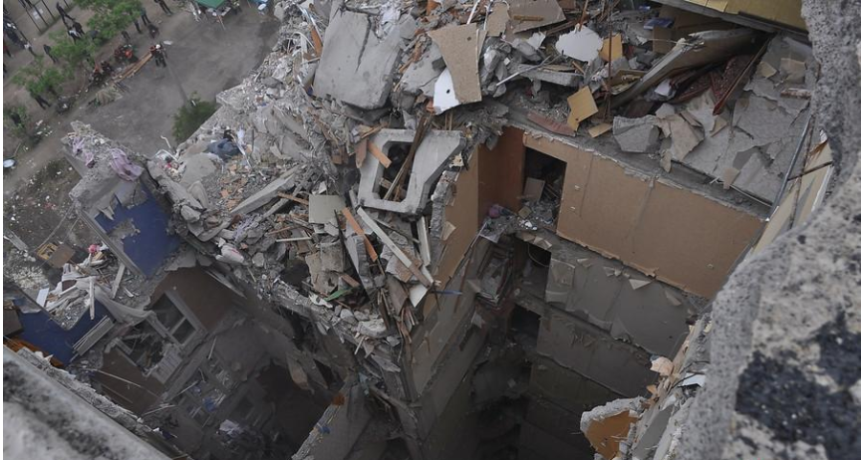
Природний газ недоліки
Вибухонебезпечність
Тільки в Україні за 2018 рік сталося 65 вибухів газу під час використання у побуті.
Вичерпність
За прогнозами вчених вистачить приблизно
на 51 рік.

Slide 9
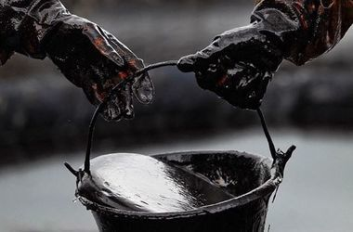
НАФТА
Одна з горючих корисних копалин, найважливіше джерело рідкого палива.
Частка в загальному споживанні енергоресурсів станом на 2010 рік – 33,6%.

Slide 10
Нафта переваги
Висока тепловіддача
Дає на третину більше тепла, ніж та сама кількість вугілля.
Широкий спектр використання
Продукти нафтопереробки використовуються у виробництві багатьох продуктів, від палива до косметики.
Надійність та доступність

Slide 11
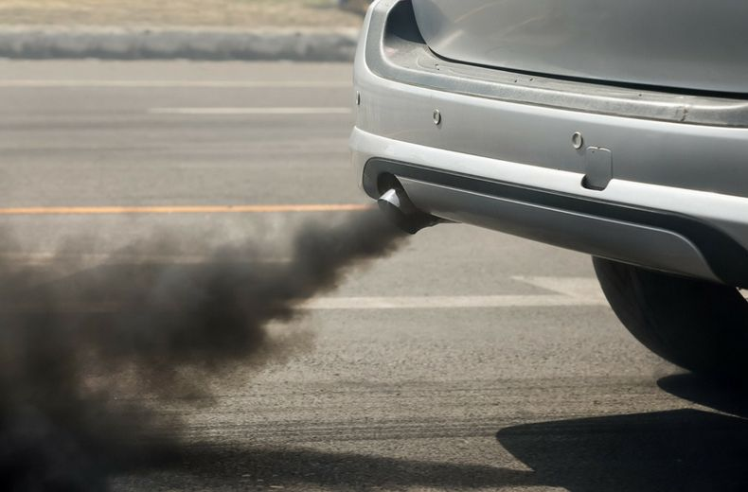
НАФТА НЕДОЛІКИ
Відходи при нафтопереробці
Відходи при спалюванні нафтовмісних палив
Один пасажирський автомобіль викидає 4,6 тон СО2 на рік.
Масштабність забруднень при аваріях на підприємствах
Вичерпність
За оцінками вчених, світових запасів нафти вистачить приблизно на 50 років.

Slide 12
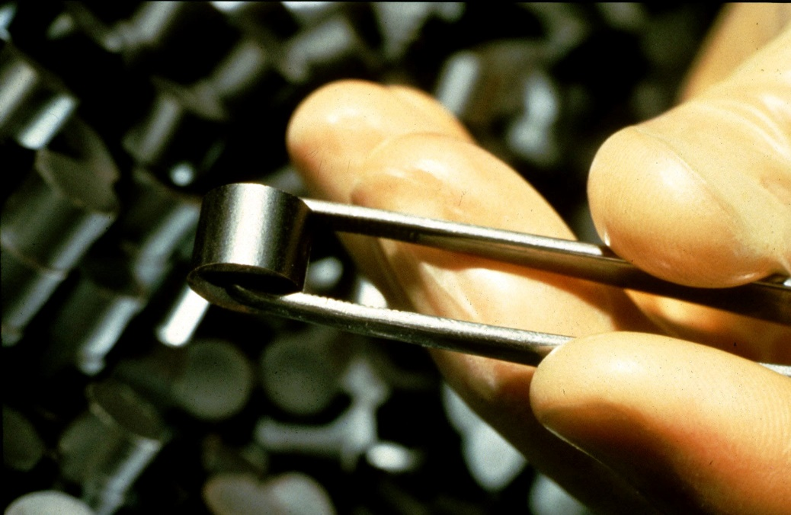
Радіоактивні руди
Радіоактивні руди - це корисні копалини, що, через їх нестабільність, використовуються для створення ядерного палива, яке, у свою чергу, споживають атомні електростанції для виробництва електроенергії.

Slide 13
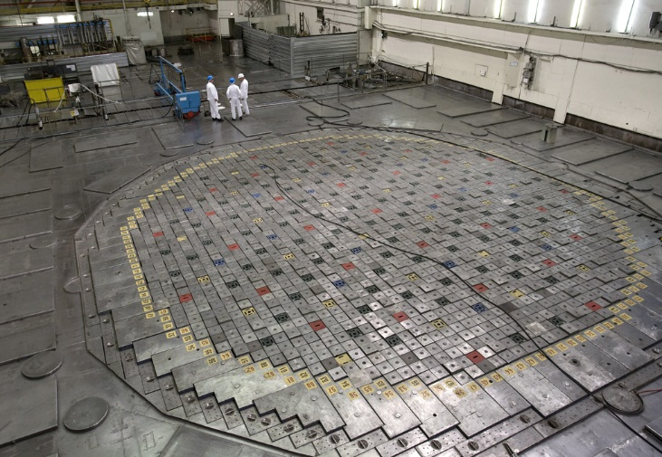
РАДІОАКТИВНІ РУДИ ПЕРЕВАГИ
Велика теплотворна здатність як палива
Продукує у 3 млн разів більше енергії, ніж така сама кількість вугілля
Низька вартість
При виробництві електроенергії не використовується кисень
Значна кількість запасів
У 20 разів більше, ніж запасів органічного палива усіх видів.

Slide 14
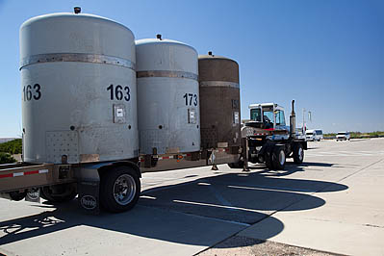
РАДІОАКТИВНІ РУДИ НЕДОЛІКИ
Значний негативний вплив радіоактивних відходів на довкілля
Катастрофічні наслідки аварій на АЕС
Висока вартість та інженерна складність будівництва й ремонту АЕС

Slide 15
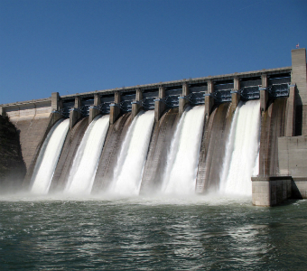
ГІДРОЕНЕРГЕТИКА
Гідроенергетика — галузь відновлюваної енергетики, що вивчає використання потенціальної та кінетичної енергії води шляхом перетворення її в електричну.
Забезпечує близько 20 % світового виробітку електроенергії.

Slide 16
ГІДРОЕНЕРГЕТИКА ПЕРЕВАГИ
Кінетична енергія річок невичерпна
Дешева вартість виробництва
Значний термін служби та висока надійність експлуатації

Slide 17
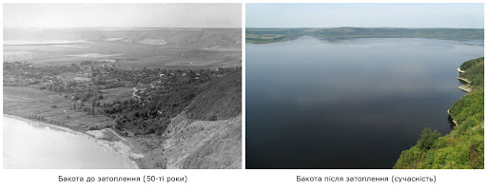
ГІДРОЕНЕРГЕТИКА НЕДОЛІКИ
Руйнування ландшафтів
Залежність від водних ресурсів
Неможливість регулювати кількість води в дамбі (навесні — паводки, улітку — посуха)

Slide 18
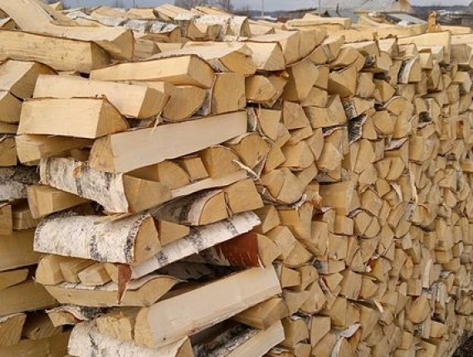
ДЕРЕВИНА
Деревина – найперше досліджене людиною та найдоступніше джерело енергії.
Використовується для опалення будинків.
Загалом застаріле, але люди все частіше повертаються до його використання через його низьку вартість.

Slide 19
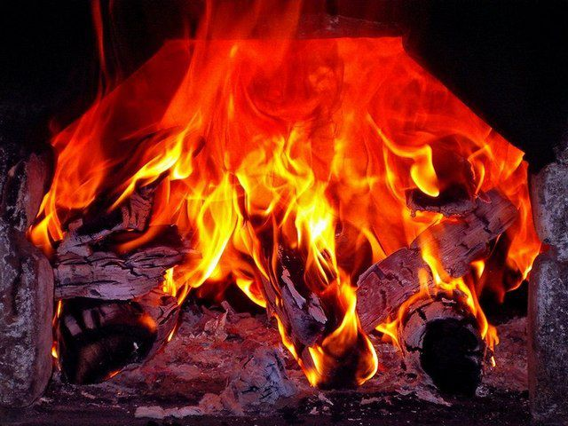
Деревина переваги
Доступність
Низька ціна

Slide 20
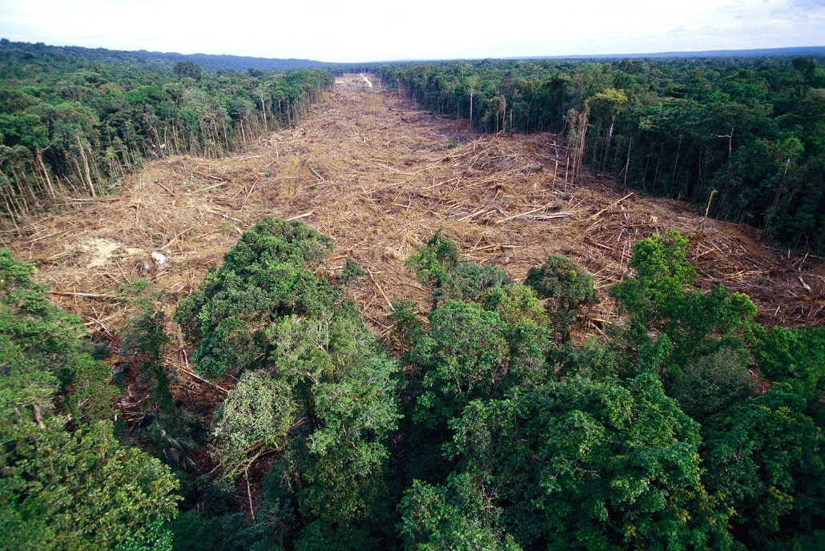
Деревина Недоліки
Відносно низька теплотворна здатність
Поганий вплив на екологічну ситуацію вирубки лісів

Slide 21
Дякую за увагу
Підготував студент групи ДА-92

